Slide 1

sistema de Control de Reparación de Computadoras
Integrantes:
Estudiante 1: Carhuas Bastidas, Jesus Arturo 20194090E
LIMA-2024

Slide 2

OBJETIVOS
Proveer a los clientes un servicio integral de reparación que permita gestionar, registrar, y dar seguimiento a las reparaciones de equipos o productos de manera eficiente, asegurando la correcta asignación de técnicos, la actualización oportuna de inventarios, y la correcta gestión de pagos, todo a través de un sistema intuitivo y accesible que garantice la satisfacción del cliente mediante un proceso ágil y transparente.

Slide 3
Base de datos
Contamos con 9 tablas en la base de datos. Cada una esta complementada con otra
CLIENTE: Representa a los clientes que solicitan servicios de reparación.
COMPUTADORA: Detalla las computadoras que serán reparadas.
TECNICO: Almacena la información del personal encargado de realizar las reparaciones.
REGISTRO: Guarda los detalles de las solicitudes de reparación.
ESTADO: Representa el estado actual de una reparación.
TIPOITEM: Define los tipos de items utilizados (e.g., Procesador, Servicio).
ITEM: Contiene información sobre los componentes y servicios disponibles.
USOITEMS: Registra los items utilizados en una reparación específica.
PAGO: Contabiliza los pagos realizados por los clientes.

Slide 4
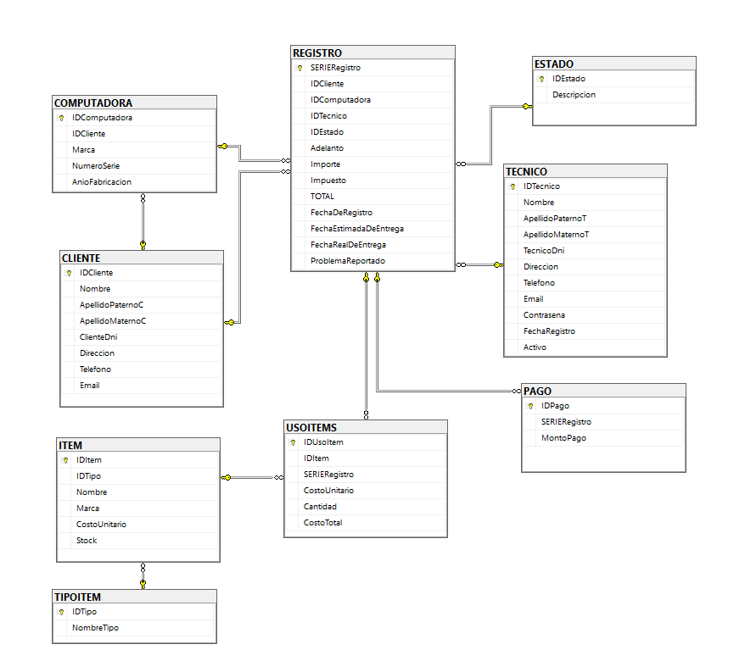
Las relaciones entre tablas
Las relaciones entre estas entidades son:
Un cliente puede tener múltiples computadoras.
Una computadora pertenece a un único cliente.
Un técnico puede gestionar múltiples registros de reparación.
Cada registro de reparación está asociado a un cliente, una computadora y un técnico.
Un registro puede tener uno o varios items utilizados.
Un estado indica la fase del proceso de reparación.

Slide 6
REQUERIMIENTOS
El principal requerimiento es la inserción de datos en un sistema de reparación de computadoras.
Registrar Reparación de Computadoras:
Actualizar Estado de la Reparación:
Cálculo de Costos
Gestión de Pagos:
Generación de Comprobantes:
Generación de Recibo Final:

Slide 7
Los PROCESOS DEL SISTEMA
CLIENTE
PRIMERA ETAPA
REGISTRO
COMPUTADORA
TECNICO

Slide 8
SEGUNDA ETAPA
INSERCION DE ITEMS
ACTUALIZARREGISTRO
CONCLUIR PROCESO
PAGO ADELANTO
REVISION A DETALLE
Al tener un REGISTRO previo usaremos la SERIE creada en el paso anterior, para vincular las demás.

Slide 9
TERCERA ETAPA
PAGO FINAL
CONCLUIR REGISTRO
Tiene que cumplir la fecha designada
Al tener un REGISTRO previo usaremos la SERIE creada en el paso anterior, para vincular las demás.

Slide 10
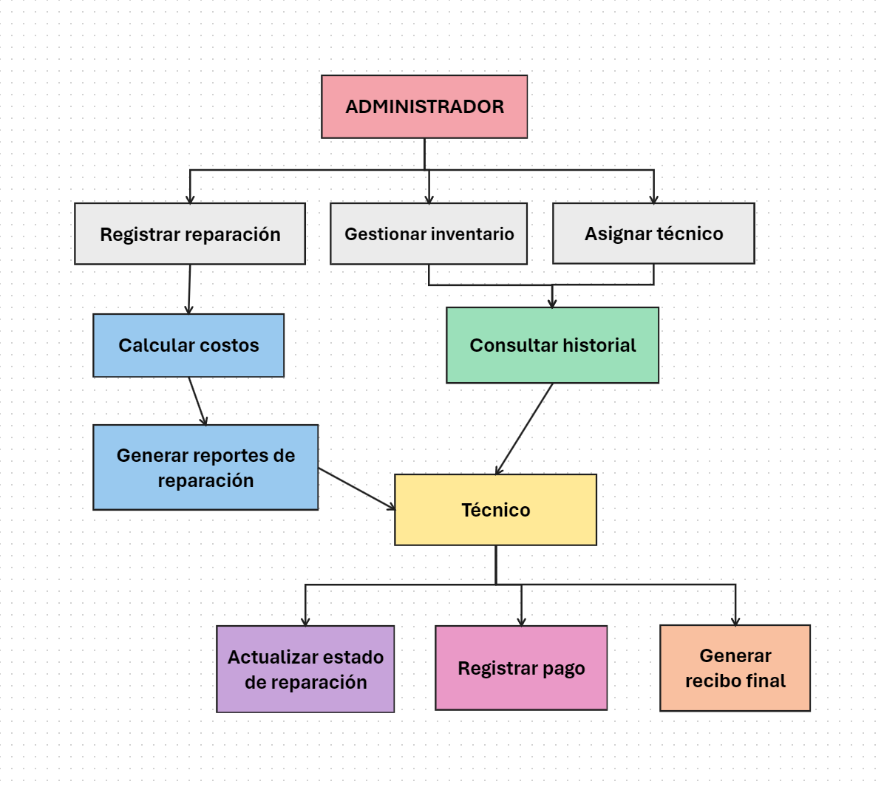
Diagrama de Casos de Uso

Slide 11
Conclusiones
Con funcionalidades como el seguimiento en tiempo real del estado de las reparaciones y la generación de comprobantes detallados, el sistema promueve una comunicación más transparente y confiable con los clientes. Esto no solo mejora la percepción del servicio, sino que también fomenta la fidelización de los usuarios.
Al automatizar el cálculo de costos de mano de obra, materiales y totales, el sistema permite un manejo más preciso de los aspectos financieros del taller. Además, la capacidad de registrar adelantos y saldos pendientes facilita el seguimiento de pagos y asegura la claridad en las transacciones económicas.
Este sistema representa un avance significativo para la gestión de talleres de reparación de computadoras, proporcionando una solución tecnológica robusta y centrada en las necesidades esenciales. Su implementación no solo mejora la eficiencia y la precisión, sino que también establece las bases para un crecimiento sostenible del negocio.

Slide 12
GRACIAS

